Slide 1
Jak skutecznie aplikować do programu Horizon 2020 – opinia eksperta oceniającego
Urszula Demkow
Warszawski Uniwersytet Medyczny

Slide 2
Różne rodzaje projektów
Indywidualne
Tylko dla określonej grupy –
określone kraje (lagging countries „Widespread”)
przemysł (SMEs)
Mające konkretny cel np szkolenie młodych naukowców (ITN)
Tematyczne –
rzadkie choroby
proteomika, genomika

Slide 3
Wybrać odpowiedni program – gdzie mamy największe szanse a konkurencja jest najsłabsza
Sprawdzić czy spełniamy wszystkie kryteria programu

Slide 4
Podstawowe kryteria oceny wniosku
Excellence
Impact
Implementation

Slide 5
Excellence
Najważniejsza część wniosku
Wartość naukowa projektu
Od tego kryterium eksperci zaczynają ocenę
Można odpaść już na tym etapie

Slide 6
Excellence
state of the art
focus
cel projektu - ground-breaking objectives, novel concepts
novelty i innowacyjność
metodyka - innowacyjna
interdyscyplinarność, multidiscyplinarność
ambicja

Slide 7
Impact
Czyli wpływ
Co i jak zmienią wyniki projektu
Co zrobimy aby ten wpływ był jak największy

Slide 8
Impact
Dla jednostki – nowe perspektywy kariery, rozwój
Dla społeczeństwa – nowe terapie, nowe narzędzia
Dla gospodarki - nowe produkty na rynku, nowe firmy, miejsca pracy
Dla społeczności naukowej – przede wszystkim w Europie (European Research Area) ale i poza nią
Dla danego kraju – wzrost potencjału naukowego

Slide 9
Impact - maksymalizacja
Sposoby zwiększenia wpływu: dissemination and exploitation strategy
Publikacje
Dostępność wyników badań
Konferencje
Strona internetowa projektu
PR
Media, media społecznościowe, filmy
Grupy pacjentów
Festiwale nauki, dni otwarte
outreach

Slide 10
Impact
Plan for dissemination and exploitation
Plan how to deliver innovations to the market

Slide 11
Impact
Prawa autorskie (IP rights) – ważne szczególnie przy współpracy z przemysłem

Slide 12
Implementacja
Jak projekt efektywnie realizować od początku do końca
Plan pracy

Slide 13
Work plan musi być
Wiarygodny,
Spójny
Wykonalny – nie za dużo i nie za mało zadań
Szczegółowy opis każdego pakietu, ramy czasowe
Gantt chart
Milestones and deliverables
Risk analysis
Risk management plan
Contingency planning and alternative approaches

Slide 14
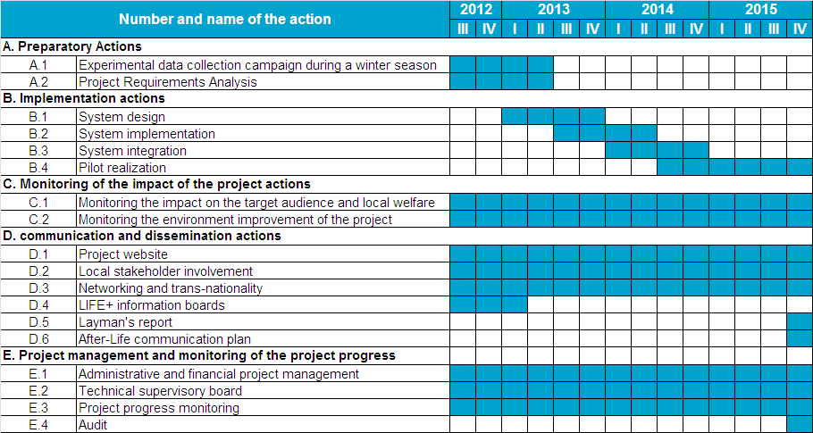
Work plan
Logika i proporcjonalność
Prezentacja graficzna

Slide 15
Zarządzanie projektem
Spójny, logiczny plan zarządzania, lider oraz osoby odpowiedzialne za poszczególne zadania.
Relacja pomiędzy członkami zespołu
Kto i jak podejmuje decyzje i kto jest za co odpowiedzialny
Struktura zarządzania – schemat
Zarządzania innowacją – patenty, znajomość technologii i rynku
External Advisory Board

Slide 16
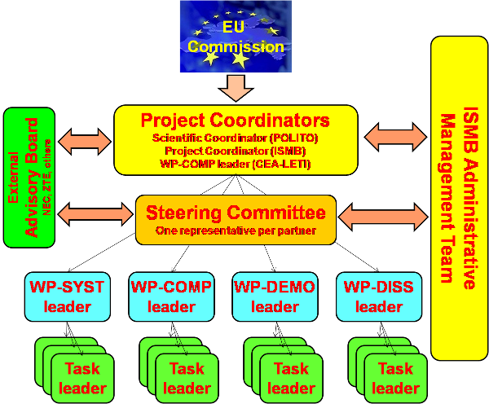
Zarządzanie projektem

Slide 17
Konsorcjum jako całość
Równowaga i komplementarność partnerów –wiedza i doświadczenie,
wszystkie obszary muszą być pokryte

Slide 18
Gender

Slide 19
Budżet
Realizm i wiarygodność
Limit – nie warto chcieć mniej

Slide 20
Etyka
Ludzkie embrionalne komórki macierzyste
Informacja genetyczna
Wrażliwe populacje
Stygmatyzacja grup
Zwierzęta
Badania kliniczne
Wykorzystanie wyników – inne cele

Slide 21
Czego nam brak
Informacji o ogłaszanych konkursach
Profesjonalnych biur projektów
Pomocy przy szukaniu partnerów
Profesjonalistów pomagających napisać projekt
Administracji projektami
Ekspertów językowych
Zainteresowania ze strony przemysłu
Wsparcia ze strony Państwa

